Slide 1



Lecciones de programación intermedias
Técnicas de Depuración
Por : Droids Robotics
Traducción: Tec Balam

Slide 2
Objetivos de la lección
Aprender la importancia de la depuración
Aprender algunas técnicas para depurar tu código

Slide 3
Porque depurar?
Depurar es una estrategia útil para darse cuenta de los errores que pueda tener el programa
Cuando tu código empieza a ser mas amplio es mas complicado saber en que parte del programa estas
Las siguientes presentaciones muestran varias formas de saber donde estas en tu código y que valores ven tus sensores
Estas habilidades son útiles para cualquier programador
encuentra el error
Piensa en una solución
Arregla el error
Corre una prueba
BIEEEEN

Slide 4
Diferentes técnicas
Corre el seleccionado contra presionar botón
Técnicas muy similares
Te deja probar secciones del código mas pequeñas
Corre el seleccionado requiere Bluetooth
Presionar botón requiere cuidado para que no empujes el robot cuando presiones el botón
Luz, sonido y display
Técnicas muy similares
Luz y sonido son usadas de la misma manera
Los equipos disfrutan mas el sonido y abecés es mas fácil de identificar
Bloquear el display es útil para saber que bloque se usa si el robot se queda atorado y quieres ver los sensores

Slide 5
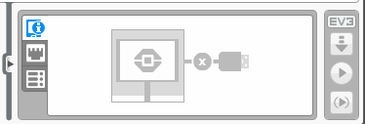
Corre el seleccionado
Corre el seleccionado es útil para correr partes pequeñas del programa
Úsalo cuando no quieras esperar a completar otras partes del programa antes de ver lo que quieres
Si no tienes Bluetooth en la computadora puedes comprar bluetooth dongle (US $10-15) ayuda a que este método sea mas fácil
Para usarlo marca las partes del programa quue quieres elegir y correr luego presiona el botón play

Slide 6
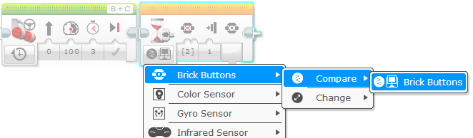
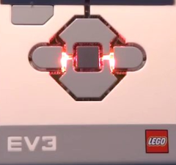
“espera por” presionar botón
Para colocar un botón esperar por presiona bloque en tu programa luego coloca un bloque de esperar por
Ve a botones tipo ladrillo > compara > botones tipo ladrillo luego elije que botón tiene que ser presionado para continuar el programa
Esto puede ayudar a saber específicamente que esta causando que falle el robot
El robot se detendrá y esperara a que presiones el botón

Slide 7
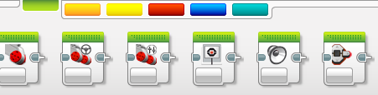
Alertas visuales: status del bloque por luz
coloca estos bloques en etapas criticas del programa
Entonces podrás ver que bloque esta corriendo y que puede estar causando el error
las secciones de luz de status se usan como advertencias
Brick
Status
Light
block

Slide 8
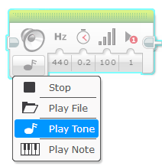
Alertas de sonido: bloque de sonido
Puedes insertar diferentes sonidos en intervalos (como cada 5 bloques) y luego correr el programa asta escuchar un beep
Una vez escogido el tono de play selecciona tipo de play y elije play una vez
Estos sonidos te pueden ayudar a saber cuando algo sale mal en el progrma
Sound
block

Slide 9
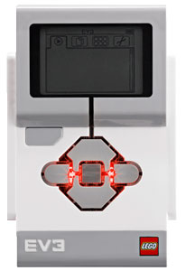
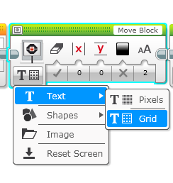
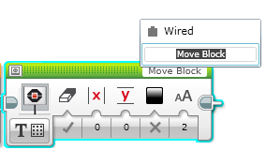
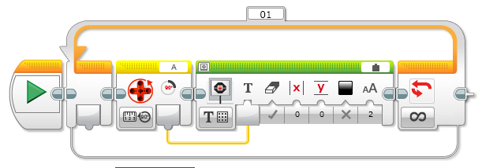
Imprimir en pantalla: bloque display
Enseñar en que bloque esta corriendo tu robot ayuda a identificar en que bloque se esta atorando
Ver las lecturas del sensor para ver lo que el robot ve
Move inches
Light-1 100

Slide 10


Otros métodos
Gravar:
Si puedes gravar y ver cada vez que correes el programa te será mas fácil identificar errores

Slide 11
CREDItos
Este tutorial fue creado por Sanjay Seshan y Arvind Seshan del equipo Droids Robotics.
Traducido al español por el equipo Tec Balam 3527
Mas lecciones en: www.ev3lessons.com
Correo del autor: team@droidsrobotics.org
This work is licensed under a Creative Commons Attribution-NonCommercial-ShareAlike 4.0 International License.

